Slide 1

Министерство образования и молодежной политики Свердловской области
ГАПОУ СО «Екатеринбургский колледж транспортного строительства»
Разработка мобильного приложения «Кинопоиск»
Выполнила: Ходжаева Ш. З.
Группа: ПР-31
Преподаватель: Мирошниченко Г.В.
Кинопоиск

Slide 2

О разработке
«Кинопоиск» – это мобильное приложение для поиска информации о фильмах, просмотра детальных описаний и сохранения понравившихся картин в личный список «Избранное». Приложение использует открытый API для получения актуальных данных и локальную базу для офлайн-хранения

Slide 3
Цель и задачи
Задачи:
1
Реализовать авторизацию пользователя.
ЦЕЛЬ
Разработать Android-приложение на Kotlin
Настроить сетевые запросы к API Кинопоиска.
2
3
Реализовать парсинг JSON-ответа.
Для поиска фильмов и сохранения избранных.
Сделать сохранение избранных фильмов в память телефона (через Room).
4
5
Создать современный интерфейс.

Slide 4



Принципы построения интерфейса
1
Привлекательность: Единый цветовой стиль (белый фон + оранжевые акценты), карточная верстка.
2
Лаконичность: Отсутствие перегруженности, крупные читаемые шрифты и отступы.
3
Удобство: Кнопки сохранения закреплены внизу экрана, автоматическое обновление списка избранного.

Slide 5
Используемые инструменты
Kotlin — основной язык.
Volley (com.android.volley:volley): асинхронные HTTP-запросы, GET-запросы к серверу.
Gson (com.google.code.gson:gson): превращает JSON-ответ в объекты Kotlin.
Room (androidx.room:room-runtime): локальная база SQLite для избранных фильмов.
Coroutines & Flow: фоновые задачи без зависания интерфейса и автоматическое обновление списков.

Slide 6
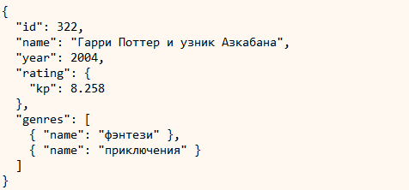
Работа с API Кинопоиска
01
02
03
Запрос
Поиск
Ответ
Сервис poiskkino.dev. API-ключ передаётся в заголовке X-API-KEY.
Кириллица кодируется через URLEncoder для корректной передачи в URL.
Формат JSON. Массив docs содержит название, год, описание, рейтинг, жанры и страны.
Пример ответа API в формате JSON

Slide 7
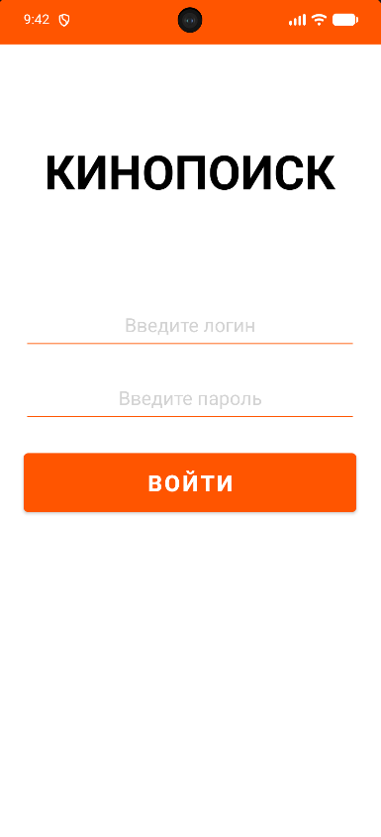
Экран авторизации
SharedPreferences
Хранилище «ключ-значение».
Первый вход
Логин и пароль сохраняются на устройстве.
Повторный запуск
Данные сверяются, после чего пользователь переходит к поиску.

Slide 8
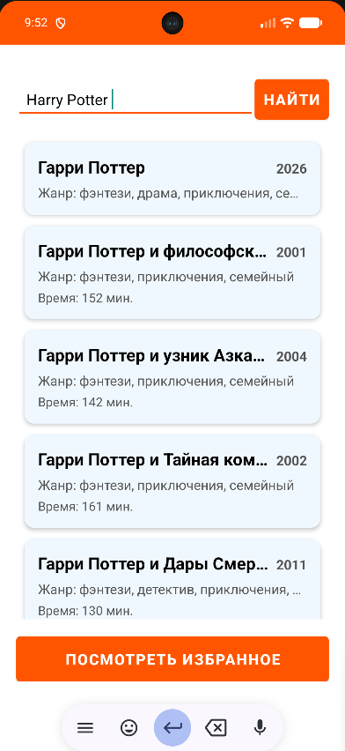
Экран поиска и сетевой запрос
Пользователь вводит название фильма.
Приложение отправляет GET-запрос через Volley.
Gson автоматически превращает ответ сервера в удобный список фильмов.
При ошибке показывается Toast.

Slide 9

Экран деталей и сохранение в базу
Экран показывает данные фильма.
Пользователь добавляет заметку и нажимает «Сохранить».
Room сохраняет данные в фоновом потоке.
Сложные данные (жанры, рейтинг) конвертируются в обычный текст для базы.

Slide 10
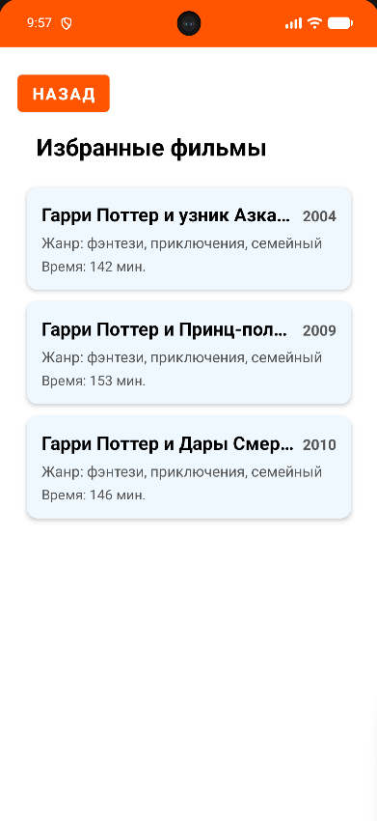
Экран «Избранное» и Flow
Room передаёт сохранённые фильмы через Flow.
Список обновляется автоматически.
Удалённый фильм сразу исчезает без перезапуска.

Slide 11



Перспективы разработки
Добавление фильтров по жанрам и годам.
Синхронизация избранного с облаком.
Добавление авторизации через реальный сервер.
Оптимизация кэширования картинок.

Slide 12



Итоги
Приложение
Данные
Хранение
Авторизация, поиск, парсинг, отображение и сохранение фильмов.
Сеть передаёт данные, Gson разбирает ответ.
Room хранит результат, а Flow обновляет экран.

Slide 13
Спасибо за внимание!

